Slide 1
Муниципальное бюджетное общеобразовательное учреждение Криворожская средняя общеобразовательная школа
Практика развития инклюзивного образования
в образовательной организации.
Выполнила: Зоренко Людмила Викторовна

Slide 2
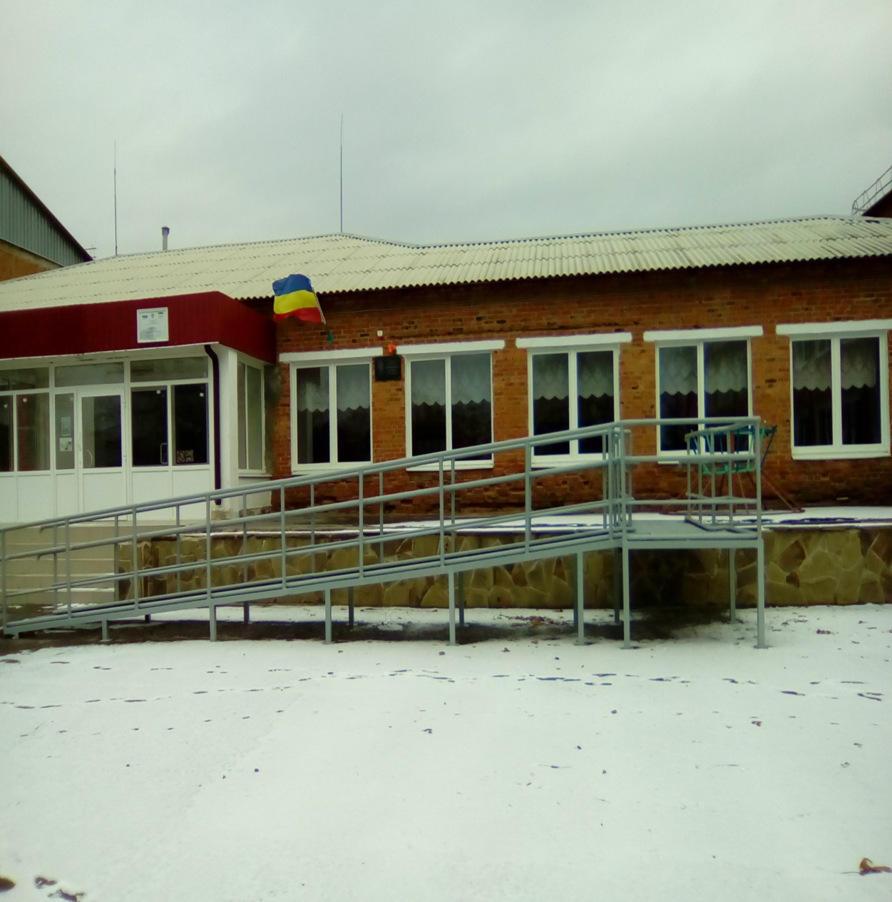
«Мы просто обязаны создать нормальную систему образования для инвалидов, чтобы дети могли обучаться среди сверстников в обычных общеобразовательных школах, и с раннего возраста не чувствовали себя изолированными от общества»
Д.А. Медведев

Slide 3
ИНКЛЮЗИЯ
(от inclusion – включение).

Slide 4
Процесс, при котором что-либо включается, то есть вовлекается, охватывается, или входит в состав, как часть целого.

Slide 5
Процесс увеличения степени участия всех граждан в социуме, и в первую очередь, имеющих трудности в физическом развитии.

Slide 6
« Мы исключили эту часть людей из общества, и надо вернуть их назад, в общество, потому, что они могут нас чему-то научить».
Жан Ванье.

Slide 7
2006 год – Россия включилась в программу «Образование для всех».
2015 год – МБОУ Криворожская
СОШ вошла в программу «Доступная среда».

Slide 8
Все дети разные

Slide 9
Принципы инклюзивного образования
Ценность человека не зависит от его способностей и достижений.
Каждый человек способен чувствовать и думать.

Slide 10
Каждый человек имеет право на общение и на то, чтобы быть услышанным.
Все люди нуждаются друг в друге.

Slide 11
Подлинное образование может осуществляться только в контексте реальных взаимоотношений.
Все обучающиеся должны быть успешными.

Slide 12
Все люди нуждаются в поддержке и дружбе ровесников.
Разнообразие усиливает все стороны жизни человека.

Slide 13
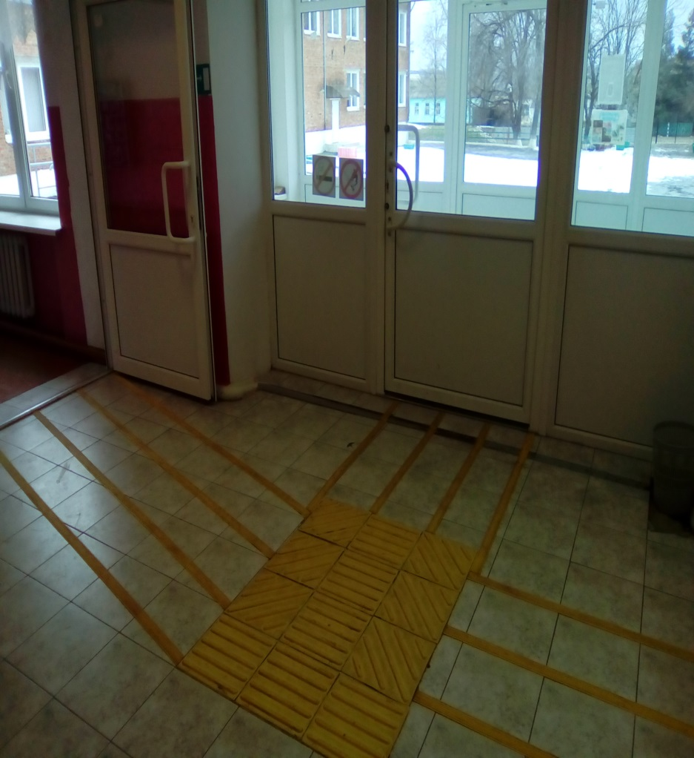
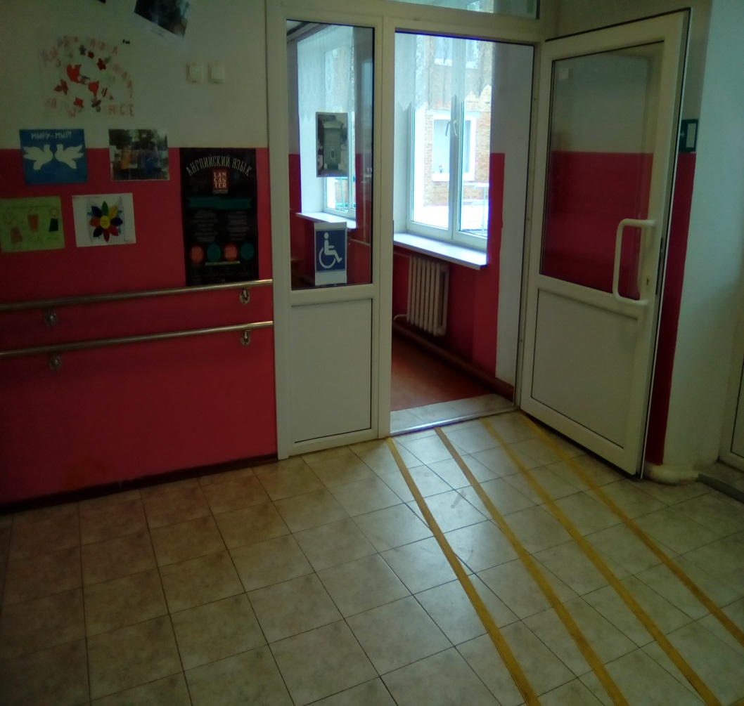
ДОСТУПНЫЕ ВХОДНЫЕ ГРУППЫ

Slide 14
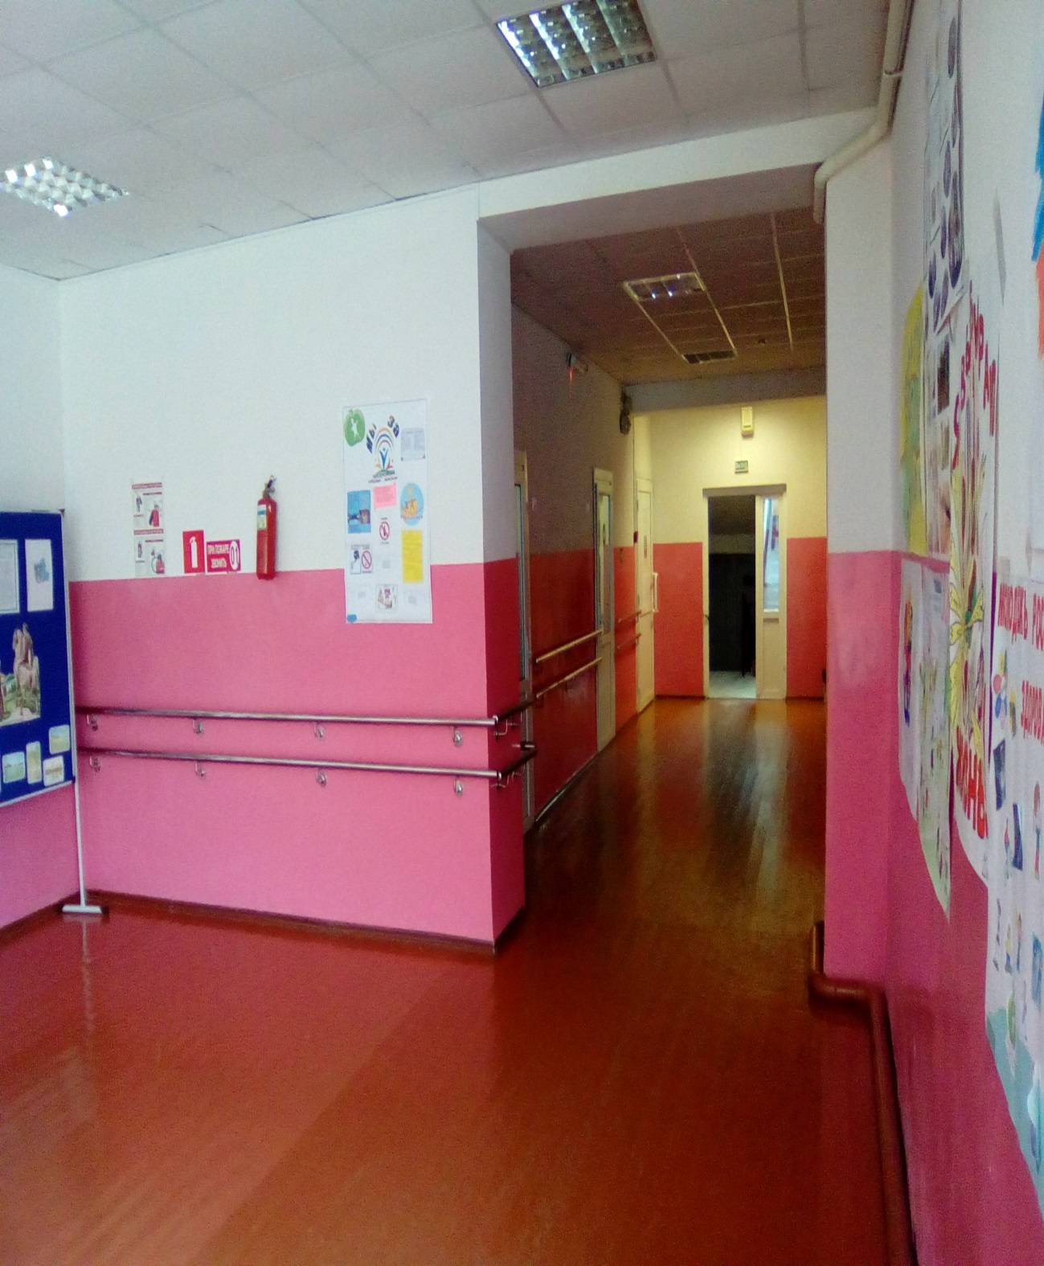
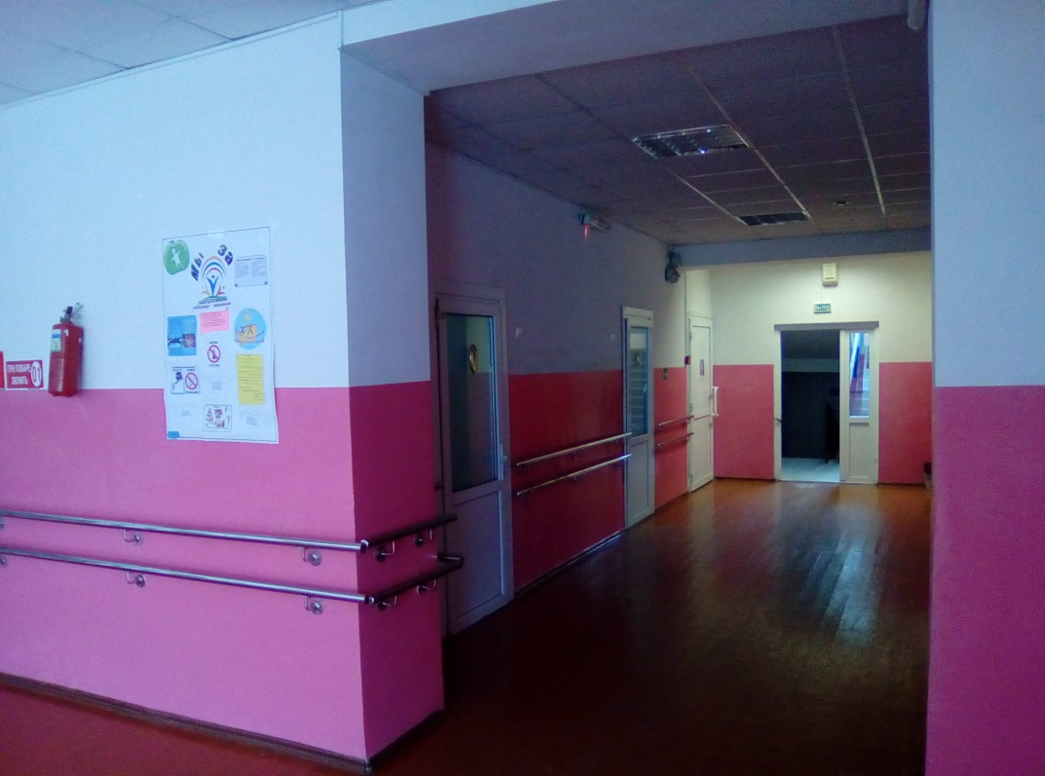

Slide 15
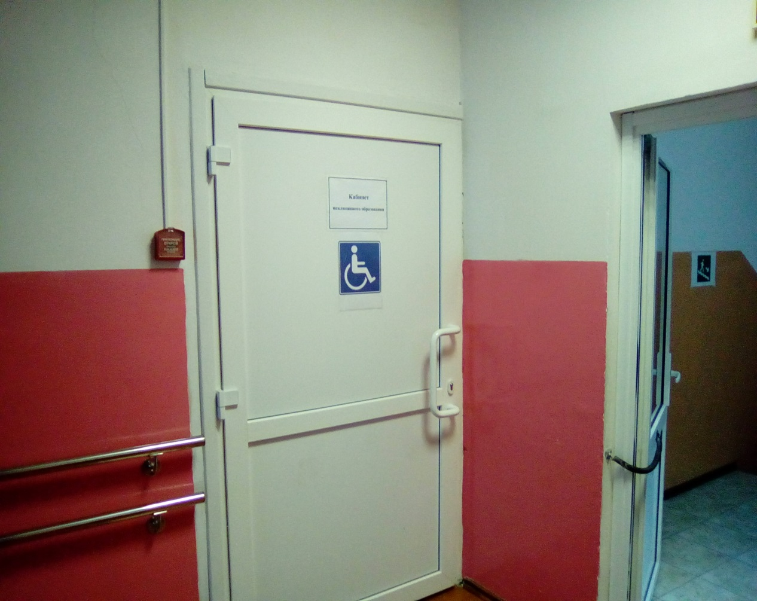
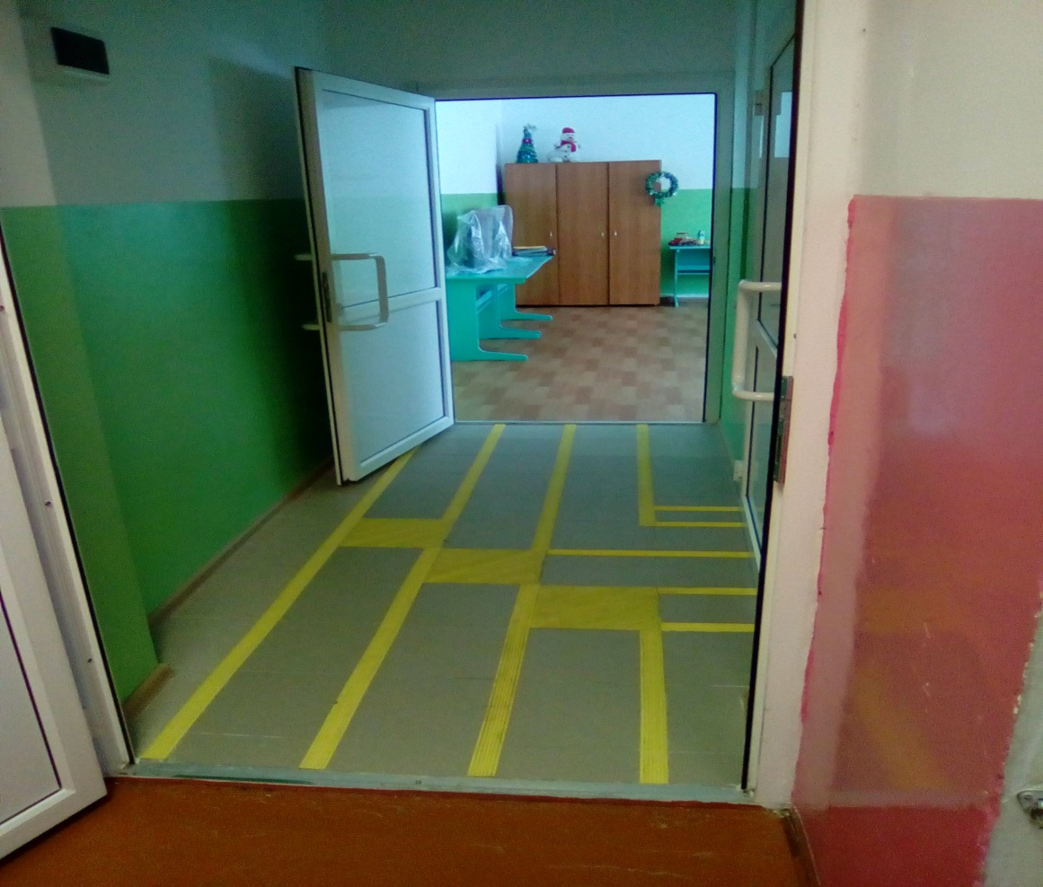
КАБИНЕТ ИНКЛЮЗИВНОГО ОБРАЗОВАНИЯ

Slide 16
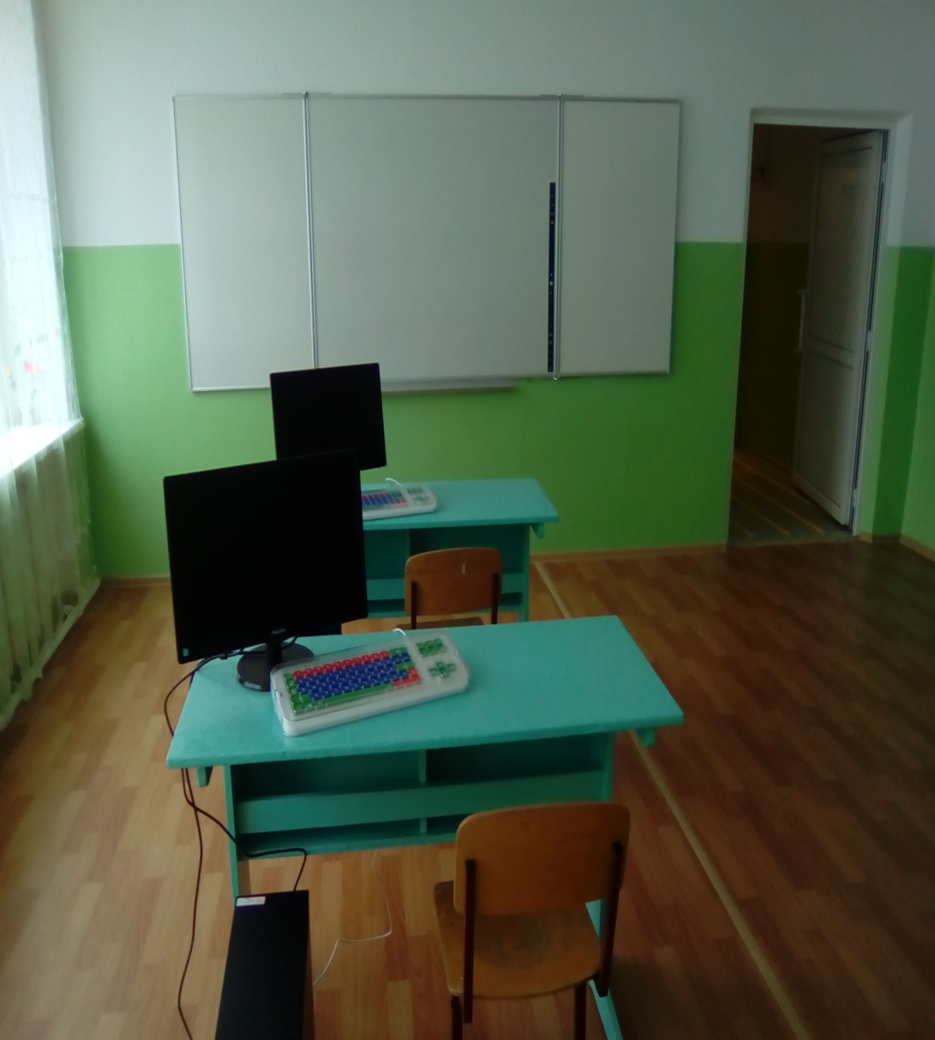
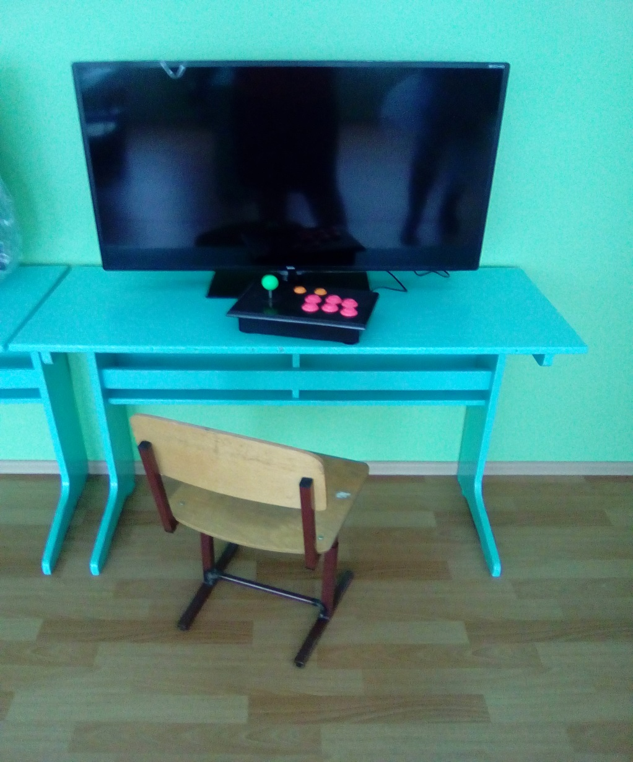
УЧЕБНОЕ ПРОСТРАНСТВО И ВИДЕОИГРОВАЯ ЗОНА

Slide 17
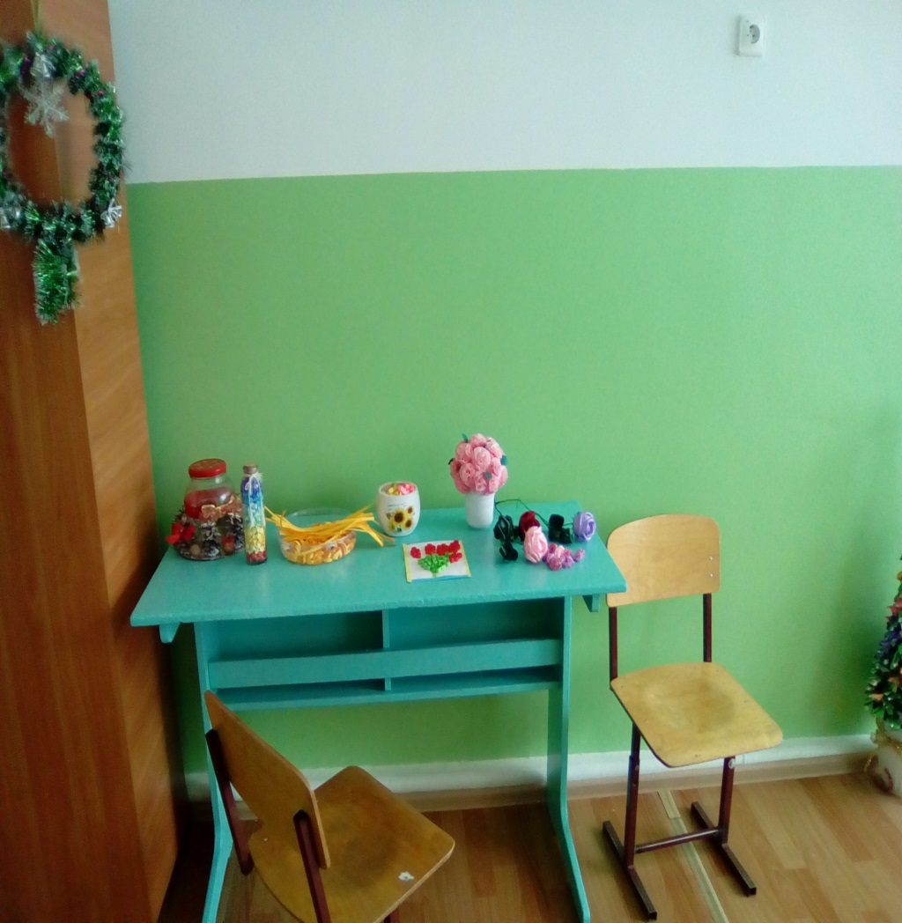
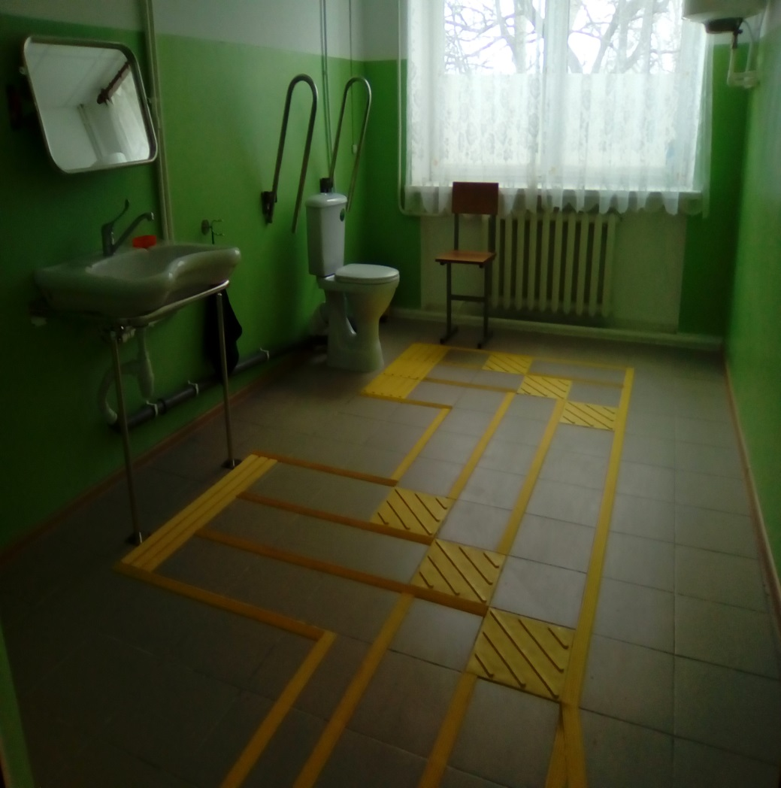
УГОЛОК ДЛЯ ЗАНЯТИЯ ТВОРЧЕСТВОМ И САНИТАРНО-ГИГИЕНИЧЕСКОЕ ПОМЕЩЕНИЕ

